Slide 1

Java语言与系统设计
安莹
anying@csu.edu.cn

Slide 2


点击添加文本
点击添加文本
第五讲 面向对象编程（二）
点击添加文本
点击添加文本

Slide 3
本讲目标
认识静态变量
认识静态函数
了解静态代码块
了解构造代码块
点击添加文本
点击添加文本
点击添加文本
点击添加文本

Slide 4


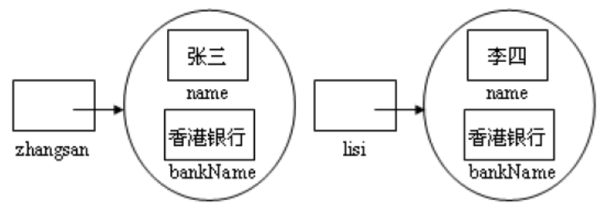
5.1 认识静态变量
一、为什么需要静态变量
点击添加文本
如何让类的多个对象共享共有的信息？
class Customer{
String name;
String bankName;
}
public class StaticTest2 {
public static void main(String[] args) {
Customer zhangsan = new Customer();
zhangsan.name = "张三";
zhangsan.bankName = "香港银行";
Customer lisi = new Customer();
lisi.name = "李四";
lisi.bankName = "香港银行";
}
}
点击添加文本
同样的信息在内存中存储了两次
点击添加文本
点击添加文本

Slide 5
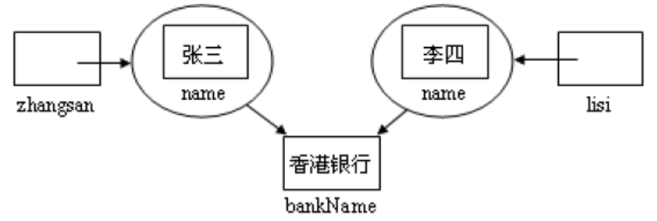

5.1 认识静态变量
一、为什么需要静态变量
点击添加文本
如何让类的多个对象共享共有的信息？
class Customer{
String name;
static String bankName;
}
public class StaticTest2 {
public static void main(String[] args) {
Customer zhangsan = new Customer();
zhangsan.name = "张三";
zhangsan.bankName = "香港银行";
Customer lisi = new Customer();
lisi.name = "李四";
System.out.println("lisi.bankName=" + Customer.bankName);
}
}
点击添加文本
点击添加文本
点击添加文本

Slide 6
5.1 认识静态变量
二、什么是静态变量
Java中被 static 修饰的变量被称为静态变量
点击添加文本
static的特点：
static是一个修饰符，用于修饰成员；
static修饰的成员被所有的对象所共享；
static优先于对象存在，因为static的成员随着类的加载就已经存在了；
static修饰的成员多了一种调用方式，就可以直接被类名所调用。(类名.静态成员)
static修饰的数据是共享数据，对象中存储的是特有数据
点击添加文本
点击添加文本
点击添加文本

Slide 7
5.1 认识静态变量
三、静态变量的应用
点击添加文本
在QQ登录界面中输入账号密码，登录成功到达聊天界面，聊天界面如何知道登录界面中输入的账号呢？
点击添加文本
class Conf {
static String loginAccount; // 定义一个静态变量保存账号信息
}
点击添加文本
在登录界面中，如果登录成功，就将账号存入Conf.loginAccount，在聊天界面中，访问Conf.loginAccount即可得到登录的账号。
点击添加文本

Slide 8
5.1 认识静态变量
三、静态变量的应用
多人探险游戏中，有人会阵亡，当存活人数不足3人时，屏幕上要进行报警提示。如何让系统知道当前存活人数？
点击添加文本
class Person{
String name;
static int number = 0;
Person(String name){
this.name = name;
System.out.println("创建了" + name);
number++;
}
void die(){
System.out.println(name + "阵亡");
number--;
if(number<3){
System.out.println("警告！不足3人");
}
}
}
点击添加文本
将当前存活的人数定义为静态变量
public class StaticTest3 {
public static void main(String[] args) {
Person p1 = new Person("张三");
Person p2 = new Person("李四");
Person p3 = new Person("王强");
Person p4 = new Person("赵海");
p3.die();
p1.die();
}
}
点击添加文本
点击添加文本

Slide 9

5.1 认识静态变量
三、静态变量的应用
class c1c {
private static int num = 0;
private static double pi = 3.14;
private double radius;
private int height;
public c1c(double r,int h)
{
radius = r;
height=h;
num++;
}
public void count()
{
System.out.print("创建了"+num+"个对象");
}
double area() {
return pi*radius*radius;
}
double volume() {
return area()*height;
}
}
点击添加文本
输出结果：
点击添加文本
public class cc{
public static void main(String[] args)
{
c1c volu1=new c1c(2.5,5);
volu1.count();
System.out.println("圆柱1的体积="+volu1.volume());
c1c volu2=new c1c(1.0,2);
volu2.count();
System.out.println("圆柱2的体积="+volu2.volume());
}
}
点击添加文本
点击添加文本

Slide 10

5.1 认识静态变量
三、静态变量的应用
class c1c {
private int num = 0;
private static double pi = 3.14;
private double radius;
private int height;
public c1c(double r,int h)
{
radius = r;
height=h;
num++;
}
public void count()
{
System.out.print("创建了"+num+"个对象");
}
double area() {
return pi*radius*radius;
}
double volume() {
return area()*height;
}
}
点击添加文本
输出结果？
点击添加文本
num值为什么没有变化？？
点击添加文本
点击添加文本
Notes:
num的值没有变化，这是因为num成为实例变量后，对创建的不同对象来说，都有自己独立的内存来保存它的值，且不与其他对象共享，因此若修改了volu1的num值，volu2的num并不受影响。

Slide 11
5.1 认识静态变量
四、静态变量与成员变量的区别
生命周期不同
成员变量随着对象的创建而存在，随着对象的被回收而释放；
静态变量随着类的加载而存在，随着类的消失而消失。
调用方式不同
成员变量只能被对象调用；
静态变量能被对象调用，还能被类名调用，推荐使用类名调用。
数据存储位置不同
成员变量数据存储在堆内存的对象中，故亦称对象的特有数据；
静态变量数据存储在方法区的静态区，故亦称对象的共享数据。
别名不同
成员变量也称为实例变量；
静态变量被称为类变量。
点击添加文本
点击添加文本
点击添加文本
点击添加文本
思考：
静态变量使用过程中可能存在什么问题？
Notes:
静态变量也称为类变量，属于类对象所有，位于方法区，为所有对象共享，共享一份内存，一旦值被修改，则其他对象均对修改可见，故线程非安全。

Slide 12

5.2 认识静态函数
一、什么是静态函数
Java中被 static 修饰的函数被称为静态函数
点击添加文本
static 返回值类型 函数名称( ) {
//函数代码
}
点击添加文本
点击添加文本
public static void main(String[] args){
... ...
}
点击添加文本

Slide 13
5.2 认识静态函数
一、什么是静态函数
静态变量
class Customer{
String name;
static String bankName;
static void setBankName(String bankName){
Customer.bankName = bankName;
}
}
public class StaticTest4 {
public static void main(String[] args) {
Customer zhangsan = new Customer();
zhangsan.name = "张三";
Customer.setBankName("香港银行");
Customer lisi = new Customer();
lisi.name = "李四";
System.out.println("lisi.bankName=" + lisi.bankName);
}
}
点击添加文本
静态函数
点击添加文本
点击添加文本
调用静态函数
点击添加文本

Slide 14
5.2 认识静态函数
二、静态函数的调用
静态函数属于类，可通过引用变量或其类名来调用（实例名 . 函数名 / 类名 . 函数名）。
实例函数属于实例，因此只能在实例创建之后使用。并通过引用变量来访问（实例名 . 函数名）。
点击添加文本
点击添加文本
点击添加文本
调用
调用
?
实例函数
?
实例函数
访问
?
访问
实例数据域
?
实例数据域
实例函数
调用
静态函数
调用
点击添加文本
?
静态函数
?
静态函数
访问
?
静态数据域
访问
?
静态数据域

Slide 15
5.2 认识静态函数
二、静态函数的调用
静态函数属于类，可通过引用变量或其类名来调用（实例名 . 函数名 / 类名 . 函数名）。
实例函数属于实例，因此只能在实例创建之后使用。并通过引用变量来访问（实例名 . 函数名）。
点击添加文本
点击添加文本
点击添加文本
调用
调用
√
实例函数
×
实例函数
访问
√
访问
实例数据域
×
实例数据域
实例函数
调用
静态函数
调用
点击添加文本
√
静态函数
√
静态函数
访问
√
静态数据域
访问
√
静态数据域

Slide 16

5.2 认识静态函数
二、静态函数的调用
能否通过编译？
public class Foo{
static int x;
public void go(){
System.out.println(x + "success");
}
public static void main(String[] args){
Foo.go();
}
}
点击添加文本
点击添加文本
点击添加文本
静态函数不能引用实例函数
点击添加文本

Slide 17
5.2 认识静态函数
二、静态函数的调用
能否通过编译？
public class Foo2{
int x;
public static void go(){
System.out.println(x);
}
public static void main(String[] args){
... ...
}
}
点击添加文本
点击添加文本
静态函数不能访问实例变量
点击添加文本
点击添加文本

Slide 18
5.2 认识静态函数
二、静态函数的调用
能否通过编译？
public class Foo3{
final int x;
public void go(){
System.out.print(x);
}
public static void main(String[] args){
... ...
}
}
点击添加文本
点击添加文本
final变量必须初始化
public class Foo3{
final int x = 0;
public void go(){
System.out.print(x);
}
public static void main(String[] args){
... ...
}
}
点击添加文本
编译通过！
点击添加文本

Slide 19
5.2 认识静态函数
二、静态函数的调用
能否通过编译？
public class Foo4{
int x;
public static void go(final int x){
System.out.print(x);
}
public static void main(String[] args){
Foo4 foo = new Foo4();
foo.go(5);
}
}
点击添加文本
编译通过！
点击添加文本
静态/非静态函数参数中的final变量可以被该方法存取
点击添加文本
静态方法可以调用静态方法
点击添加文本

Slide 20
5.3 静态代码块
一、什么是静态代码块
点击添加文本
在java类中使用static关键字和{ }声明的代码块
class 类名称{
static {
//代码块
}
}
点击添加文本
点击添加文本
public class CodeBlock {
static{
System.out.println("静态代码块");
}
}
点击添加文本
Notes:
静态变量也称为类变量，属于类对象所有，位于方法区，为所有对象共享，共享一份内存，一旦值被修改，则其他对象均对修改可见，故线程非安全。

Slide 21
5.3 静态代码块
二、静态代码块的作用和特点
点击添加文本
只需要在项目启动时执行一次的代码，如，对所有对象的共同信息进行一次性初始化；
静态代码块属于类，只需加载类就能运行；
静态代码块不能存在任何方法体中；
静态代码块不能访问普通变量；
只在类加载时运行一次，且优先于各种其他代码块以及构造函数。
点击添加文本
点击添加文本
点击添加文本
Notes:
静态变量也称为类变量，属于类对象所有，位于方法区，为所有对象共享，共享一份内存，一旦值被修改，则其他对象均对修改可见，故线程非安全。

Slide 22
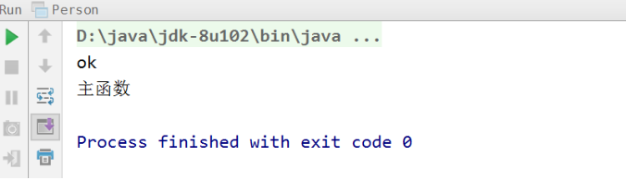
5.3 静态代码块
三、静态代码块示例
class Person{
static{
System.out.println(“ok”);
}
public static void main(String[] args) {
System.out.println(“主函数);
}
}
点击添加文本
点击添加文本
点击添加文本
点击添加文本
Notes:
静态变量也称为类变量，属于类对象所有，位于方法区，为所有对象共享，共享一份内存，一旦值被修改，则其他对象均对修改可见，故线程非安全。

Slide 23
5.3 静态代码块
执行结果？
三、静态代码块示例
class StaticCode{
StaticCode(int a){
System.out.println(“有参数的构造方法执行了”);
}
static{
System.out.println(“静态代码块执行了”)；
}
}
class StaticCodeDemo{
static{
System.out.println(“b”);
}
public static void main(String[] args) {
new StaticCode(6);
}
static{
System.out.println(“c”);
}
}
点击添加文本
点击添加文本
点击添加文本
b
c
静态代码块执行了
有参数的构造方法执行了
点击添加文本
Notes:
静态变量也称为类变量，属于类对象所有，位于方法区，为所有对象共享，共享一份内存，一旦值被修改，则其他对象均对修改可见，故线程非安全。

Slide 24
5.3 静态代码块
静态代码块不能直接访问实例变量和实例方法，需要通过类的实例对象来访问
public class Test1 {
public String field = "非静态属性";
// 静态块
static {
System.out.println(field);
System.out.println("静态代码块1");
}
public void testMethod(int a, int b){
int c = 0;
static {
System.out.println("静态代码块2");
}
c = a + b;
System.out.println(c);
}
}
点击添加文本
点击添加文本
点击添加文本
静态代码块不能存在于任何方法体内
点击添加文本
Notes:
静态变量也称为类变量，属于类对象所有，位于方法区，为所有对象共享，共享一份内存，一旦值被修改，则其他对象均对修改可见，故线程非安全。

Slide 25
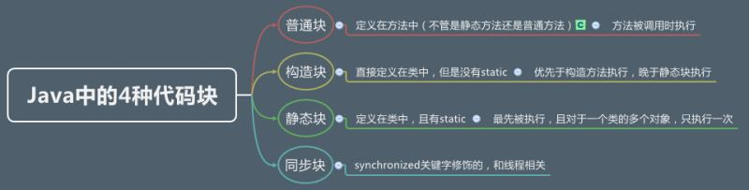
5.3 静态代码块
四、Java中的其他代码块
点击添加文本
点击添加文本
点击添加文本
点击添加文本
Notes:
静态变量也称为类变量，属于类对象所有，位于方法区，为所有对象共享，共享一份内存，一旦值被修改，则其他对象均对修改可见，故线程非安全。

Slide 26
5.4 构造代码块
一、什么是构造代码块
点击添加文本
在java类中直接使用{ }声明的代码块
class 类名称{
{
//代码块
}
}
点击添加文本
点击添加文本
public class CodeBlock {
{
System.out.println(“构造代码块");
}
}
点击添加文本
Notes:
静态变量也称为类变量，属于类对象所有，位于方法区，为所有对象共享，共享一份内存，一旦值被修改，则其他对象均对修改可见，故线程非安全。

Slide 27
5.4 构造代码块
二、构造代码块的特点
点击添加文本
创建对象时被调用，每次创建时都会被调用
依托于类构造函数，优先于类构造函数执行
存在多个构造代码块，则按书写顺序依次执行
和构造函数的作用类似，通常用于对对象进行初始化，且只要创建对象，构造代码块都会执行一次
构造函数则不一定每个对象建立时都执行
点击添加文本
点击添加文本
点击添加文本
Notes:
静态变量也称为类变量，属于类对象所有，位于方法区，为所有对象共享，共享一份内存，一旦值被修改，则其他对象均对修改可见，故线程非安全。

Slide 28
5.4 构造代码块
执行结果？
三、构造代码块示例
public class CodeBlock {
static{
System.out.println("静态代码块");
}
{
System.out.println("构造代码块");
}
}
点击添加文本
点击添加文本
点击添加文本
静态代码块
构造代码块
点击添加文本
Notes:
静态变量也称为类变量，属于类对象所有，位于方法区，为所有对象共享，共享一份内存，一旦值被修改，则其他对象均对修改可见，故线程非安全。

Slide 29
5.4 构造代码块
执行结果？
三、构造代码块示例
public class CodeBlock {
{
System.out.println("构造代码块");
}
public CodeBlock(){
System.out.println("无参构造函数");
}
public CodeBlock(String str){
System.out.println("有参构造函数");
}
}
点击添加文本
点击添加文本
点击添加文本
点击添加文本
Notes:
分情况：
1.若实例化时调用无参构造函数CodeBlock()， 则执行结果为：
构造代码块
无参构造函数
2.若实例化时调用有参构造函数CodeBlock(“abc”)，则执行结果为：
构造代码块
有参构造函数

Slide 30
5.4 构造代码块
class StaticCode{
StaticCode(){
System.out.println(“空参数的构造方法执行了”);
}
StaticCode(int a){
System.out.println(“有参数的构造方法执行了”);
}
static{
System.out.println(“静态代码块执行了”)；
}
}
class StaticCodeDemo{
static{
System.out.println(“b”);
}
public static void main(String[] args) {
new StaticCode(6);
}
static{
System.out.println(“c”);
}
{
System.out.println(“Demo的构造代码块执行了”)
}
}
点击添加文本
执行结果？
点击添加文本
点击添加文本
b
c
静态代码块执行了
有参数的构造方法执行了
点击添加文本
Notes:
静态变量也称为类变量，属于类对象所有，位于方法区，为所有对象共享，共享一份内存，一旦值被修改，则其他对象均对修改可见，故线程非安全。

Slide 31
5.4 构造代码块
public class CodeBlock {
static{
System.out.println("静态代码块");
}
{
System.out.println("构造代码块");
}
public CodeBlock(){
System.out.println("无参构造函数");
}
public void sayHello(){
{
System.out.println("普通代码块");
}
}
public static void main(String[] args) {
System.out.println("执行了main方法");
new CodeBlock().sayHello();
System.out.println("---------------");
new CodeBlock().sayHello();
}
}
点击添加文本
执行顺序：
静态代码块 > 构造代码块 > 构造函数 > 普通代码块
执行结果？
点击添加文本
静态代码块
执行了main方法
构造代码块
无参构造函数
普通代码块
------------------------------
构造代码块
无参构造函数
普通代码块
点击添加文本
点击添加文本
Notes:
静态变量也称为类变量，属于类对象所有，位于方法区，为所有对象共享，共享一份内存，一旦值被修改，则其他对象均对修改可见，故线程非安全。

Slide 32
谢 谢 ！

